Slide 1
Data
Jurnal Teknologi Kebencaan
Christopher NIM E41160182

Slide 2
Data yang dibutuhkan dalam Teknologi Google Maps sebagai solusi untuk memudahkan pendeteksian wilayah bencana adalah data spasial dan data non spasial. Google maps diperlukan untuk meneliti kondisi wilayah, cuaca, dan alam. Google maps sangat penting dan berperan dalam system informasi geografis (SIG).

Slide 3
Data Spasial
Data spasial temporal
Data spasial Pengindraan Jauh (Remote Sensing)

Slide 4
Data yang diperlukan
Jenis data | Nama data | Keterangan
Non spasial | Data bencana Data lokasi bencana Data statistic bencana | Data non spasial ditabulasi dalam tabel
Spasial | Data propinsi | Data spasial dalam bentuk Google Maps

Slide 5
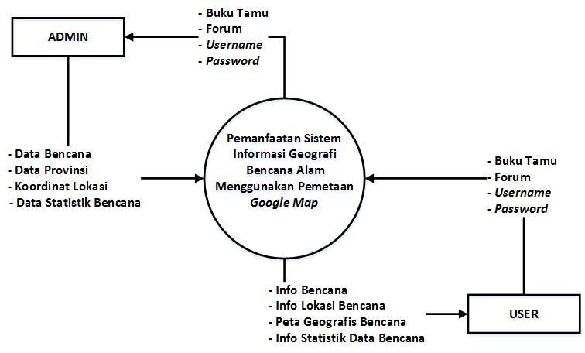
Perancangan Sistem Menggunakan DFD (Data Flow Diagram)
DFD 1

Slide 6
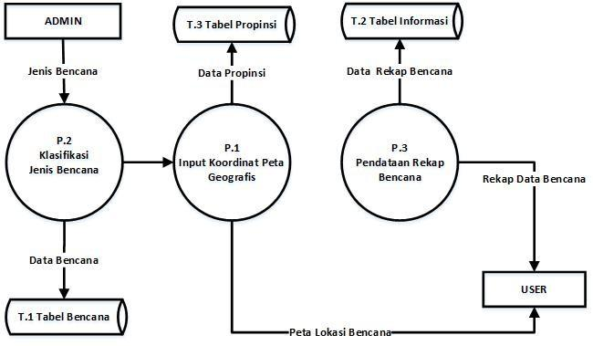
DFD 2

Slide 7
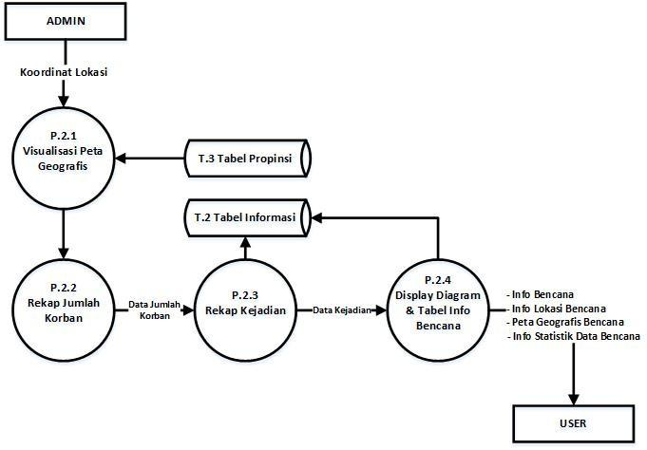
DFD 3

Slide 8
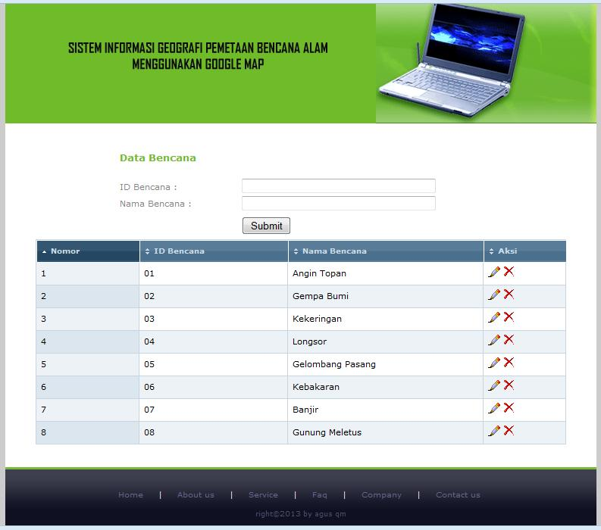
Data hasil penelitian
Inputkan data untuk menampilkan jenis bencana

Slide 9
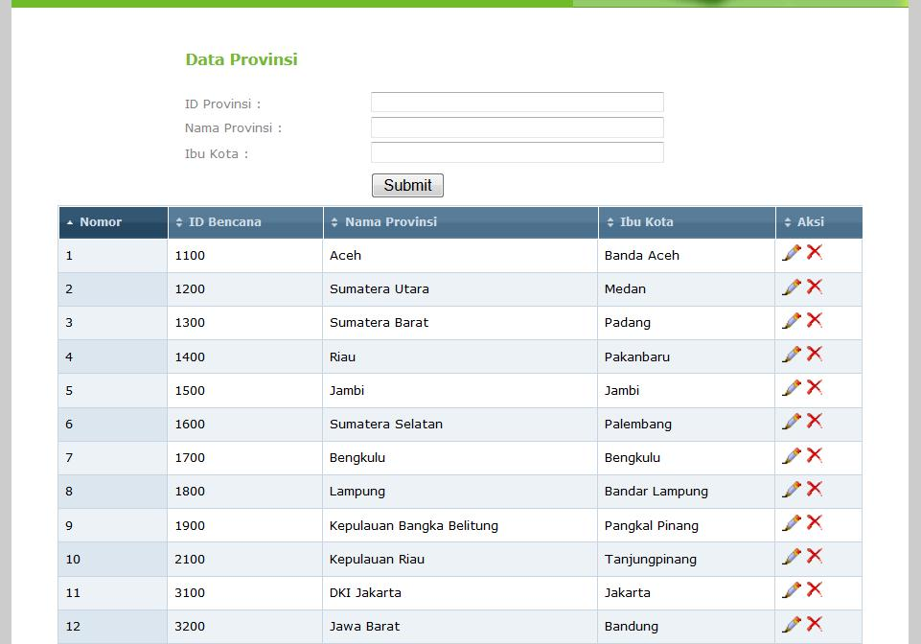
Input data
Inputkan data untuk menampilkan wilayah bencana

Slide 10
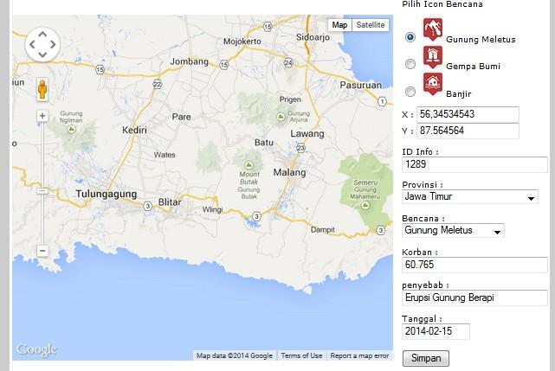
Data wilayah bencana dengan Google Maps

Slide 11
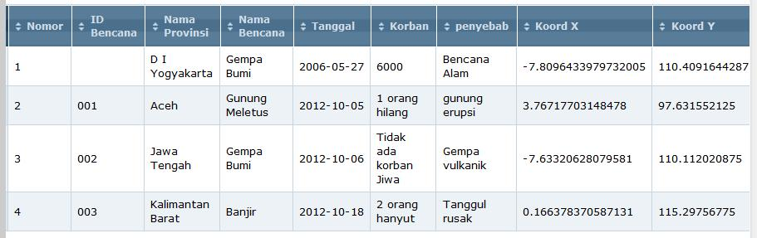
Data Informasi bencana

Slide 12
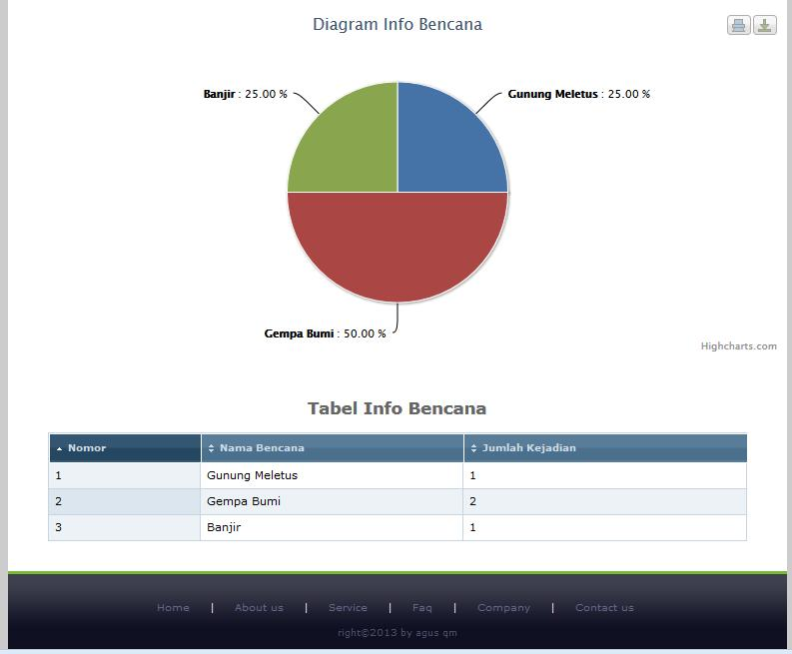
Data spasial Vektor
Untuk memudahkan user melihat informasi melalui data spasial vektor

Slide 13
Terima Kasih

